Slide 1
Страна чудес Льюиса Кэрролла
(второй урок)

Slide 2
Цели урока:
понимать основное содержание произведений фольклора и литературы;
отвечать на вопросы по содержанию текста;
выделять глаголы в тексте в нужных формах

Slide 3

Тематический словарь
Будущее время - Келер шақ
Страна чудес – Ғажайыптар елі
Путешествие – Саяхат
Художественный вымысел – это воображение и фантазия писателя, воплощенные в произведении.
Например: несуществующие наименования городов, стран; введение автором вымышленных образов.

Slide 4
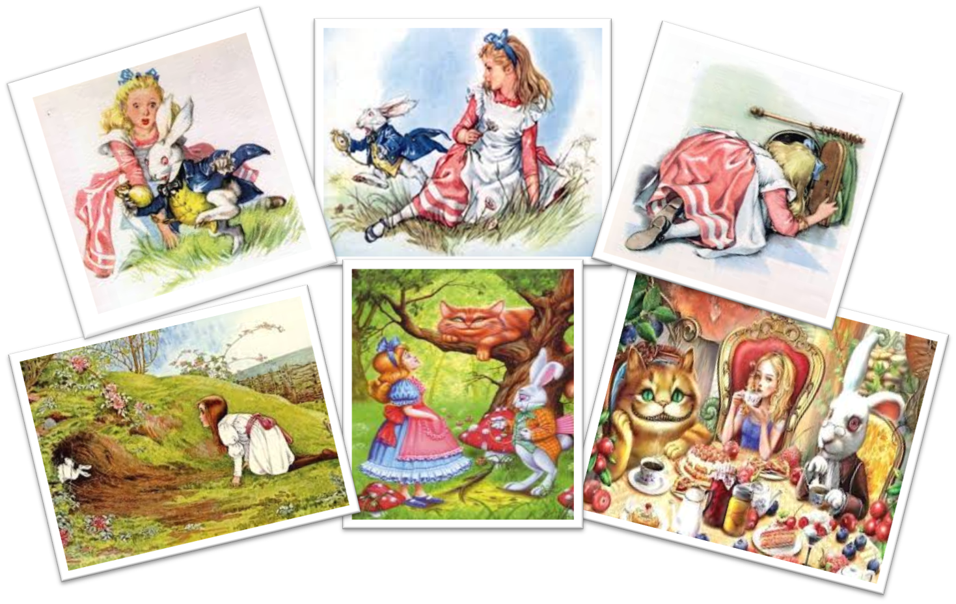
Прослушайте отрывок из сказки

Slide 5
Практическое задание №1
Ответьте на вопросы:
Является ли данное произведение литературной (авторской) сказкой?
В чем проявился художественный вымысел автора произведения?

Slide 6
Проверь себя!
Ответы на вопросы:
«Алиса в стране чудес» Л. Кэрролла является литературной (авторской) сказкой.
Художественный вымысел в данном отрывке из сказки выражен в образе говорящего Кролика и в волшебных предметах.

Slide 7
Глаголы в русском языке имеют три времени: настоящее, прошедшее и будущее.
Будущее время используется:
в простой форме, например: Айнур пойдет в школу
2) в сложной форме, которая образуется по схеме: глагол быть + инфинитив глагола
Например: Айнур будет ходить в школу.

Slide 8
Практическое задание №2 №1
Прочитайте отрывок из сказки Л. Кэрролла «Алиса в стране чудес» и найдите в нем по два глагола:
в неопределенной форме
в форме прошедшего времени
в форме будущего времени

Slide 9
Текст для анализа
Кролик очень скоро заметил Алису, которая бродила вокруг, и сердито окликнул ее: «Как, Мэри Энн? Ты зачем здесь? Тотчас марш домой и принеси мне перчатки и веер! Живо!» И Алиса так испугалась, что сразу кинулась, куда ей было указано, даже не пытаясь объяснить ошибку…
«Он принял меня за свою горничную, - проговаривала она на бегу. Вот удивится, когда узнает, кто я такая! Все равно, отнесу ему перчатки и веер, если только найду, конечно!
В эту минуту она увидела чистенький домик. На двери была прибита медная дощечка, начищенная до блеска, а на дощечке было написано: «Б. КРОЛИК».
Алиса без стука вошла и побежала по лестнице наверх. Она очень боялась встретить настоящую Мэри-Энн. Конечно, та просто выгнала бы ее из дому, и она не смогла бы тогда отнести Кролику веер и перчатки.

Slide 10
Проверь себя!
Глаголы в неопределенной форме | Глаголы в прошедшем времени | Глаголы в будущем времени
Объяснить (Что сделать?) Встретить (Что сделать?) | Заметил (Что сделал?) Бродила (Что делала?) | Удивится (Что сделает?) Найду (Что сделаю?)

Slide 11
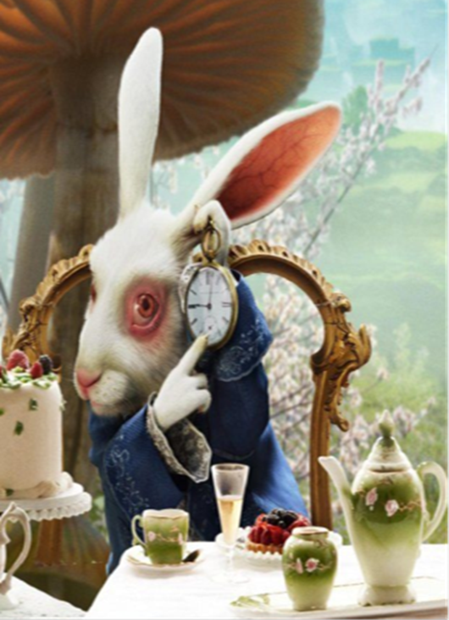
Рефлексия
Мне было интересно,...
Для меня было новым:
Мне понравился урок тем, что...
Мне особенно запомнилось...
Мне было трудно...

Slide 12

Домашнее задание
Войди на портал BilimLand и получи информацию по теме, посвященной данной теме урока
Подготовьте пересказ второй главы из книги
Л. Кэрролла «Алиса в Стране чудес»

Slide 13

Спасибо за внимание!

